Slide 1
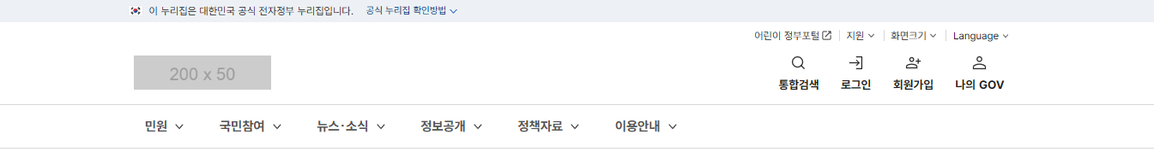
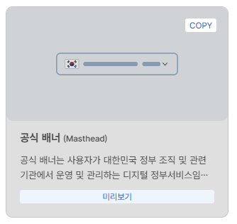
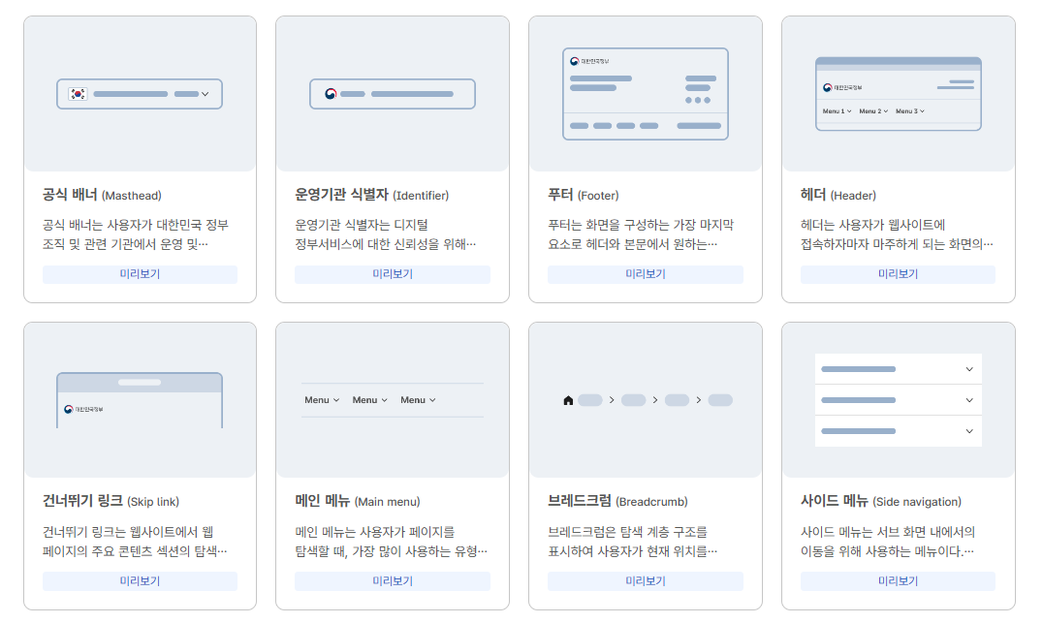
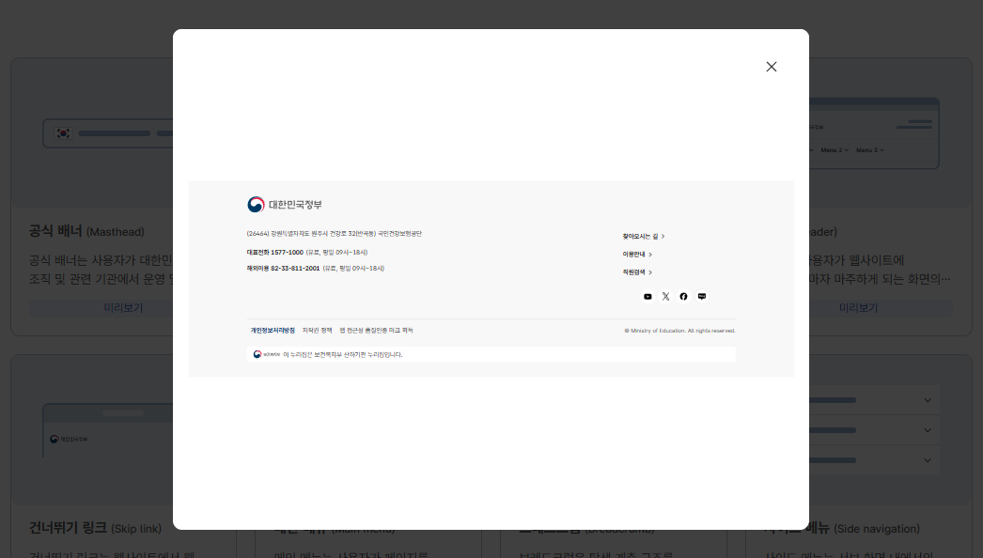
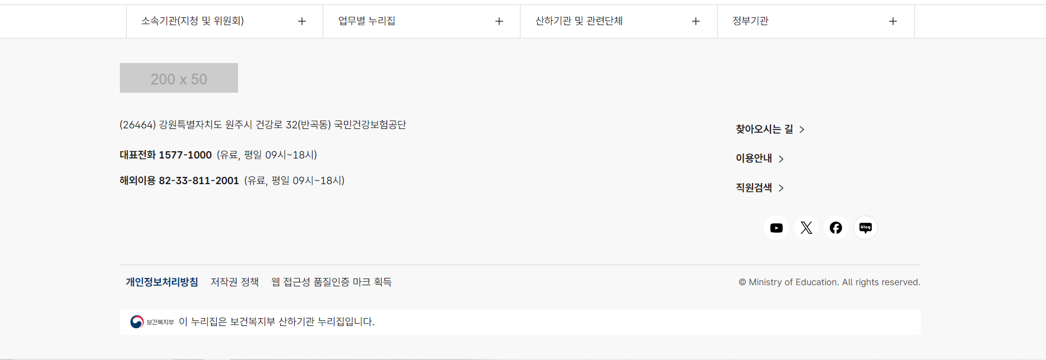
KRDS_HSNH
1
Summery.
Summery에는 해당 페이지와 관련된 요약사항을 정리해주세요. Content_#001 Content_#002 Content_#003
1 | search-list > li 클릭 시 - 자식 . modalContents 코드 복사 - .animate__bounce 애니메이션 적용
2 | .main .search-list .li:hover hover시 - copy레이아웃 추가 - 미리보기 btn z-index up
3 | 미리보기 .open-modal 클릭 시 - #modal_sample .modal-content에 .modalContents 코드 삽입해 띄움. - *예외: header, footer와 같은 width가 넓은 코드일경우 코드가 아닌 캡쳐본 img로 대체해 띠움.
4
5
6
7
2
1
3
3
4

